Slide 1
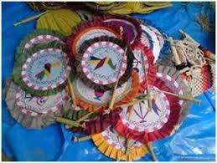
ধন্যবাদ আমাদের শ্রেণি কক্ষে সবাইকে স্বাগতম

Slide 2
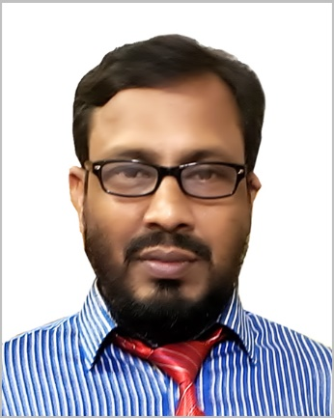
মজিবুর রহমান
এম.এ (শিক্ষা,লোক প্রশাসন)
ঢাকা বিশ্ববিদ্যালয়
মাষ্টার ট্রেইনার,ব্যানবেইজ
সহকারী প্রধান শিক্ষক
এ. এন. এম উচ্চ বিদ্যালয়
বেলাব, নরসিংদী।

Slide 3
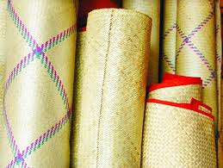
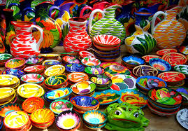
বিভিন্ন ধরনের শিল্প

Slide 4
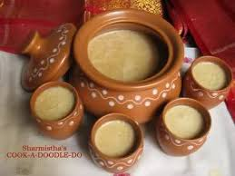
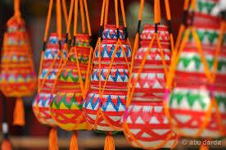

Slide 5
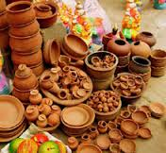
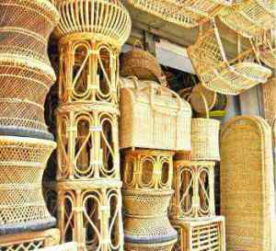

Slide 6
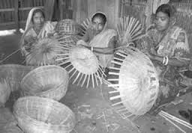
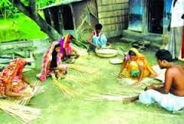

Slide 7
বিষয়- বাংলা-১ম পত্র
শ্রেণি-৮ম
শিল্পকলার নানা দিক মুস্তাফা মনোয়ার

Slide 8
জন্ম-০1 সেপ্টেম্বর ১৯৩৫ খ্রিষ্টাব্দে
জন্ম স্থান-ঝিনাইদহ
পেশা-অধ্যপনা
জনপ্রিয় নতুন কুড়িঁ অনুষ্ঠানের রূপকার

Slide 9
শিখনফল
এই পাঠ শেষে শিক্ষার্থীরা-
১। শিল্পকলা কী বলতে পারবে।
২। লেখক সম্পর্কে জানতে পারবে।
৩। বিভিন্ন ধরনের শিল্প সনাক্ত করতে পারবে।
৪। নতুন শব্দের অর্থ বলতে পারবে।

Slide 10
একক কাজ
শিল্পকলা বলতে কি বোঝ?
লেখক কোথায় জন্ম গ্রহন
করেন।

Slide 11
জোড়ায় কাজ
খদ্দর,মাদুর,শীতল পাটি,মসলিন কাপড়, নকশি কাথাঁ শিল্পের জন্য কোন কোন অঞ্চল বিখ্যাত?

Slide 12
দলগত কাজ
আমাদের প্রাত্যহিক জীবনে যে সব শিল্পের ব্যবহার হয়ে থাকে তার একটি তালিকা তৈরী কর।

Slide 13
মূল্যায়ন
কোন জেলার শীতল পাটি সকলের কাছে পরিচিত?
নকশি কাথাঁ কারা তৈরী করে?
নকশি কাথাঁ সেলাইয়ের উপযুক্ত ঋতু কোনটি?
পুরাকাল,স্থাপত্য,ভুবন,রস শব্দের অর্থ লিখ।

Slide 14
তোমার দেখা কয়েকটি শিল্পকলা সম্পর্কে একটি অনুচ্ছেদ লিখে আনবে।
বাড়ির কাজ

Slide 15
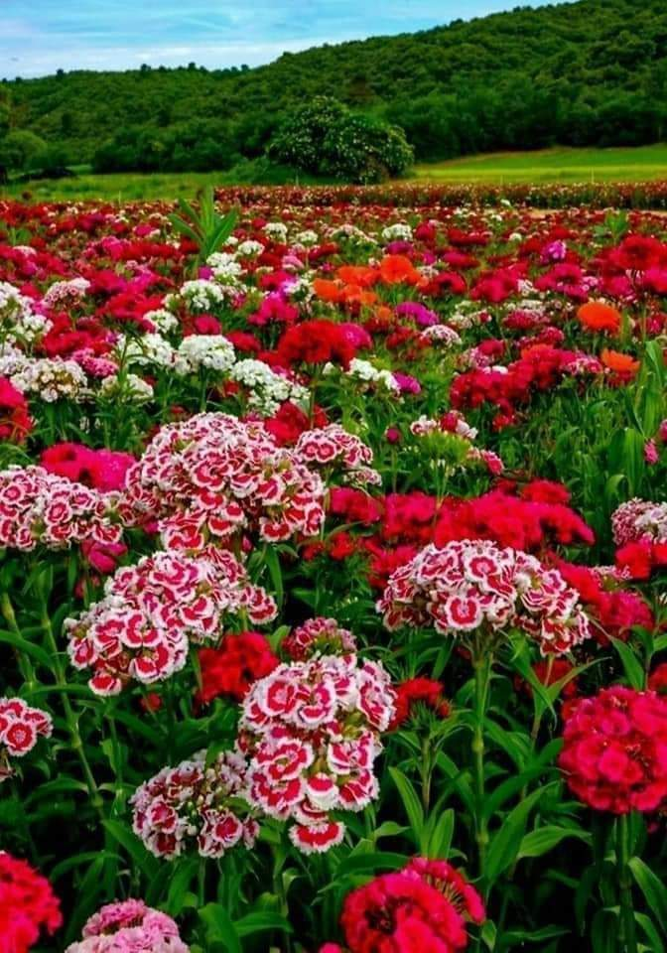
আজকের মত ক্লাস এখানেই শেষ।

